Slide 1
آشنايی با سيگنال صحبت و روشهای پردازش آن

Slide 2
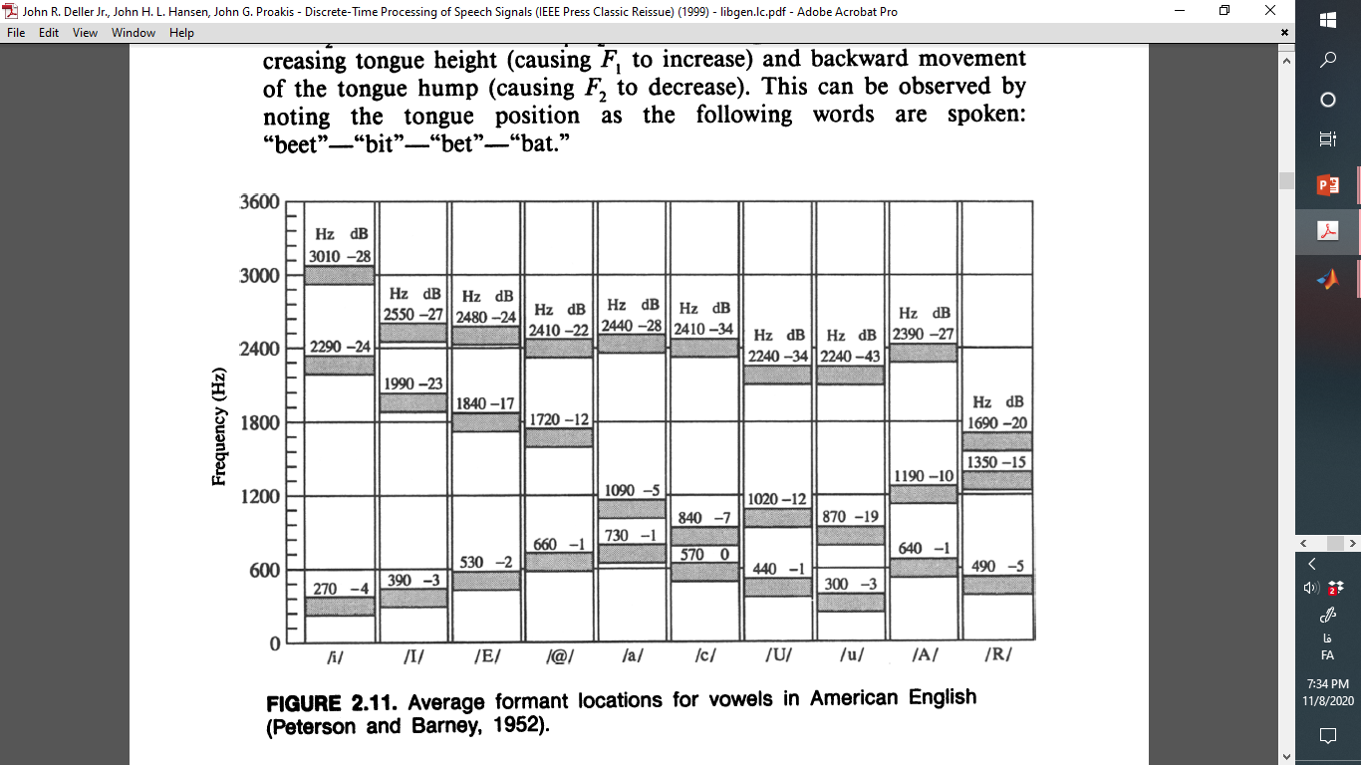
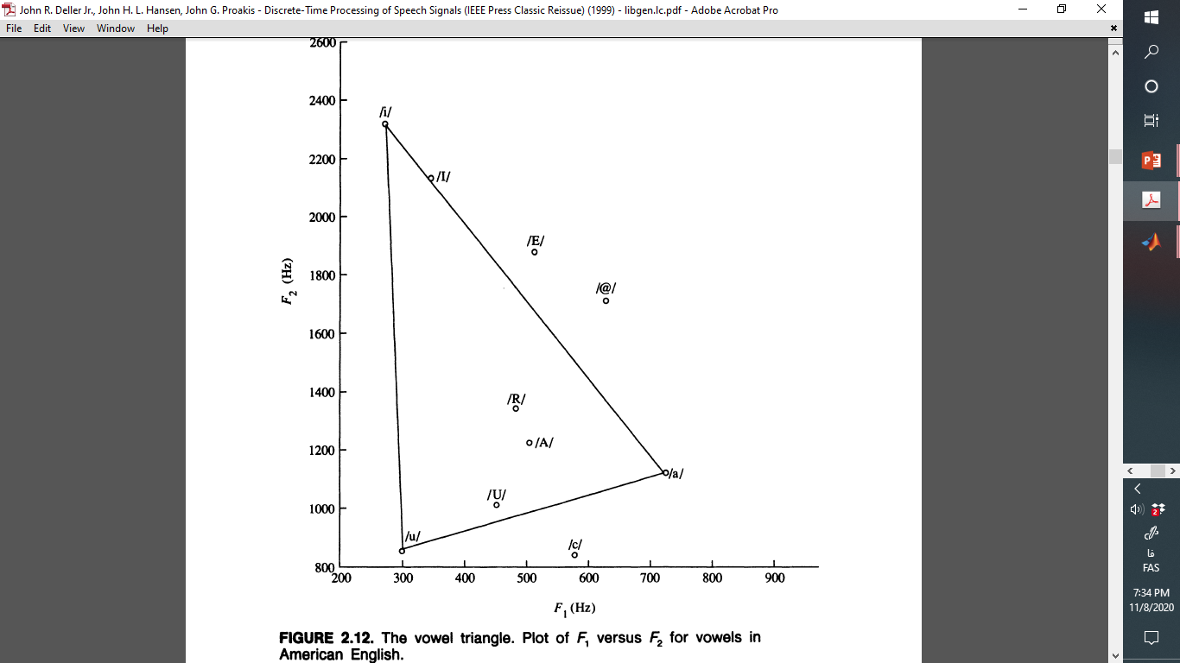
محل فرمنت واکه های مختلف

Slide 3
مدل منبع فيلتر شده
Av
e(n)
Vocal tract
parameters
Glotal pulse model G(Z)
Impulse train generator
Vocal tract model
H(Z)
Radiation model R(Z)
s(n)
V/UV
T=1/fo
Random noise generator
An

Slide 4
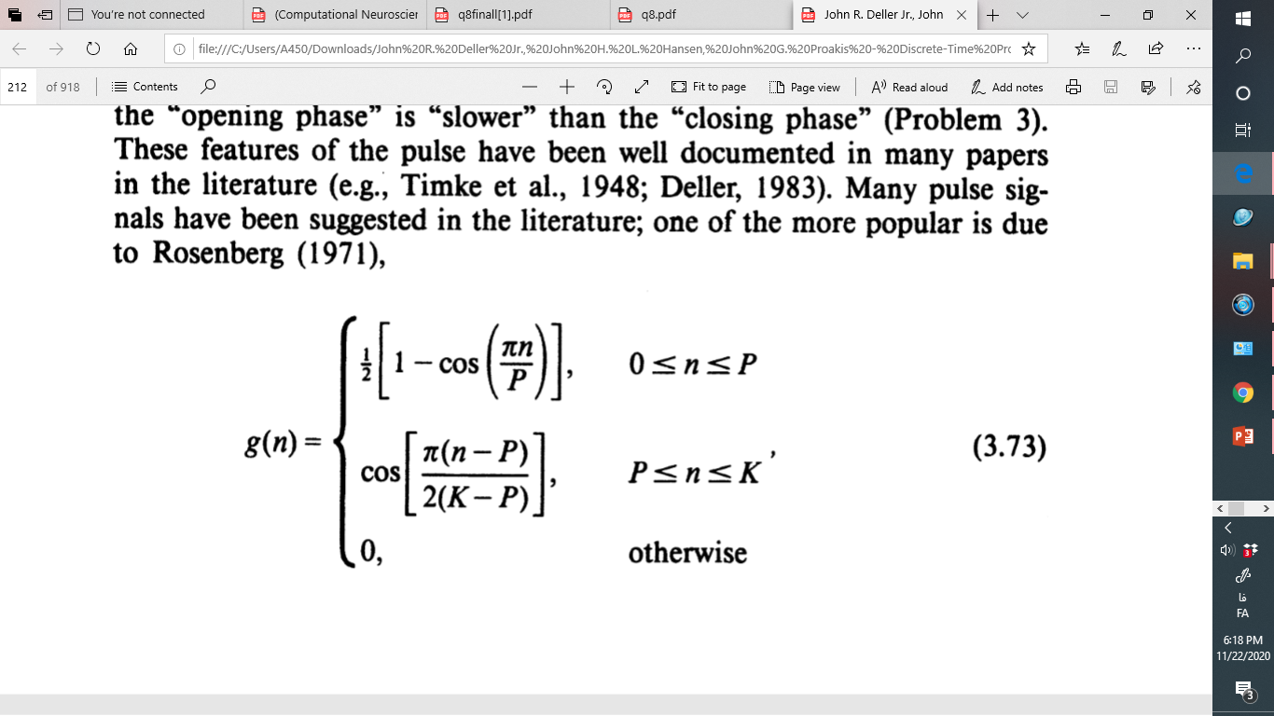
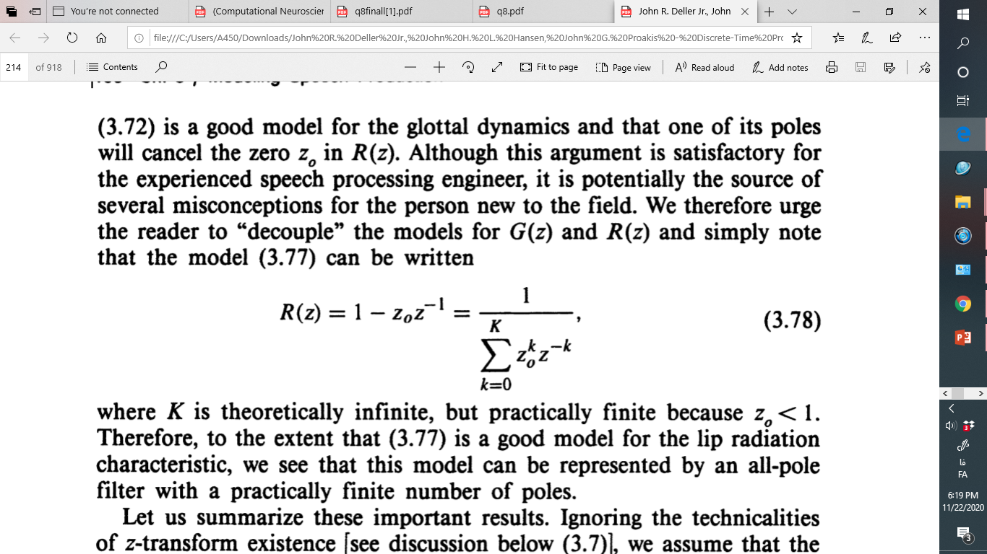
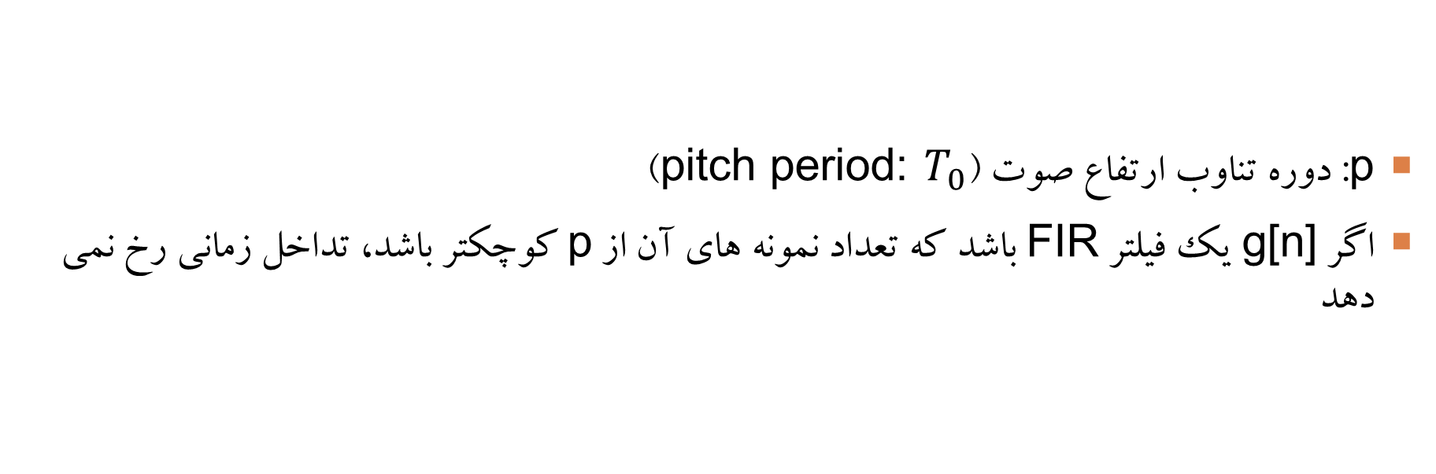
شناسايی G(z) و R(z)
p: دوره تناوب ارتفاع صوت (pitch period: $T_{0}$)
اگر g[n] يک فيلتر FIR باشد که تعداد نمونه های آن از p کوچکتر باشد، تداخل زمانی رخ نمی دهد

Slide 5
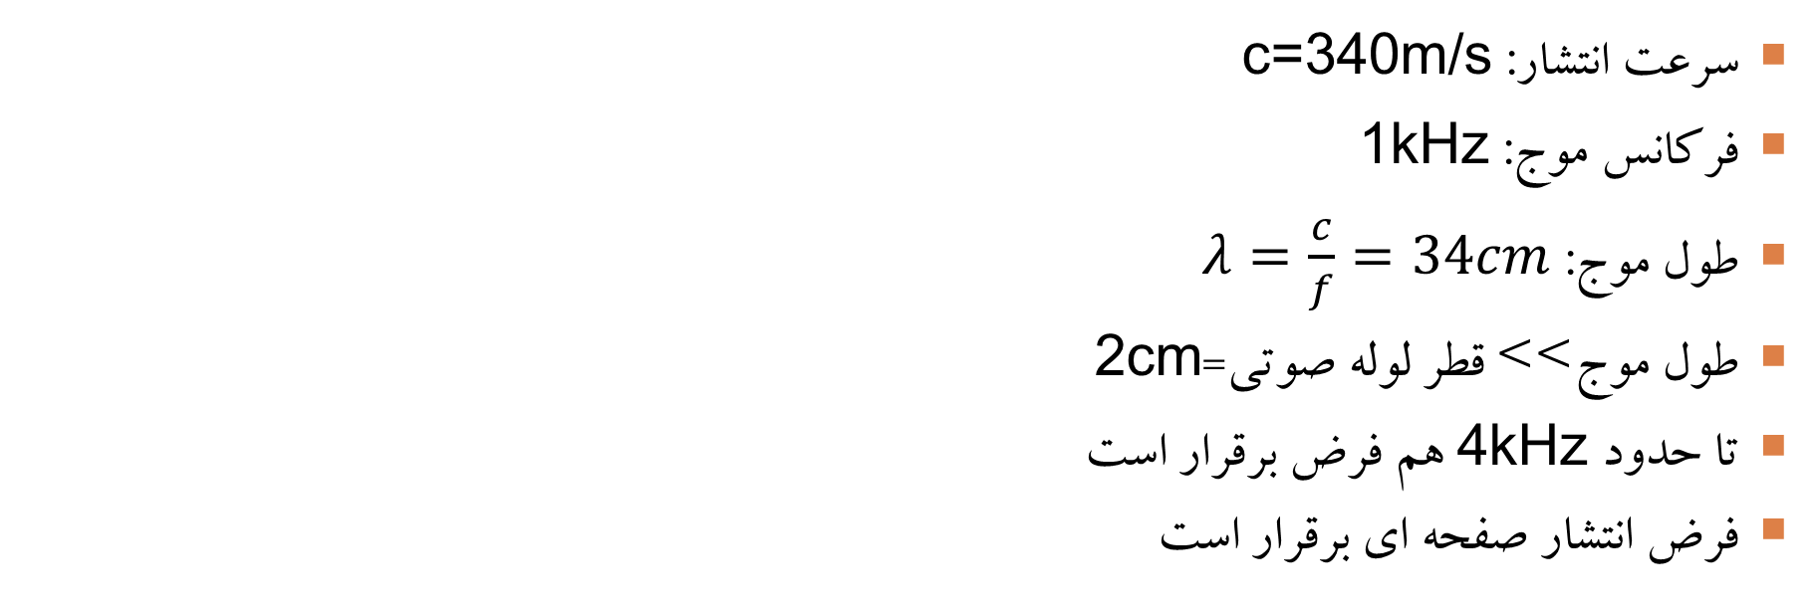
مدلسازی لوله صوتی
سرعت انتشار: c=340m/s
فرکانس موج: 1kHz
طول موج: $λ=\frac{c}{f}=34cm$
طول موج>> قطر لوله صوتی=2cm
تا حدود 4kHz هم فرض برقرار است
فرض انتشار صفحه ای برقرار است

Slide 6
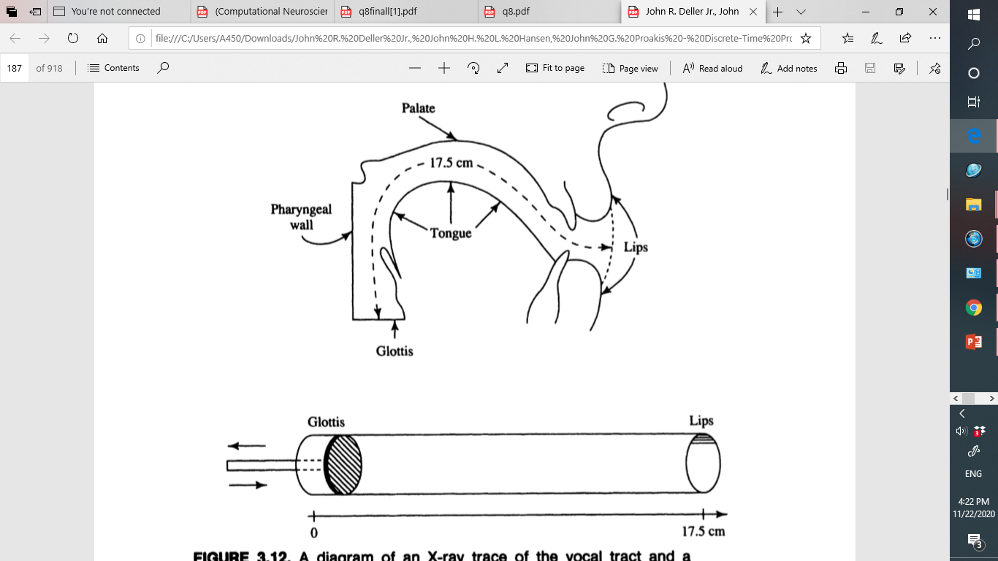
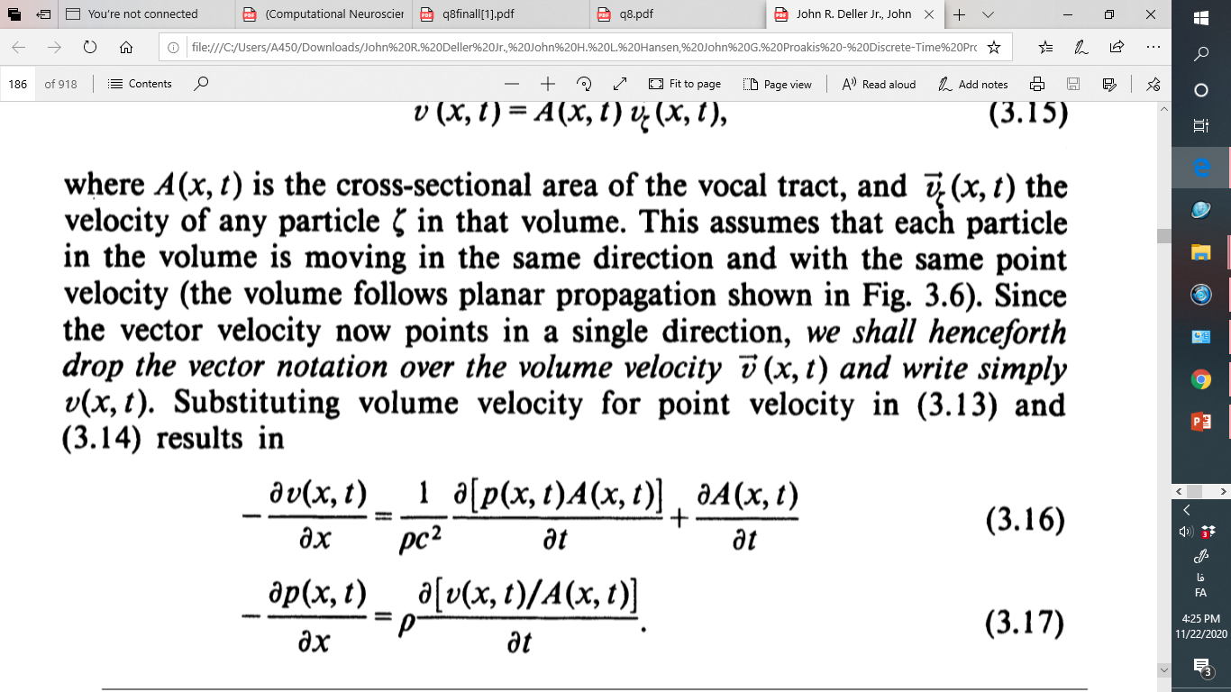
طول لوله صوتی
حذف حالت انحنا در حد 1% بی دقتی ايجاد می کند
طول 17.5 سانتی متر است
v: فلوی هوا
p: اختلاف فشار نسبت به محيط
A: سطح مقطع
ρ: چگالی هوا
c: سرعت صوت

Slide 7
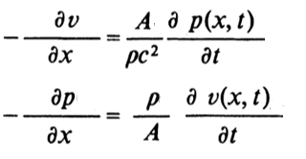
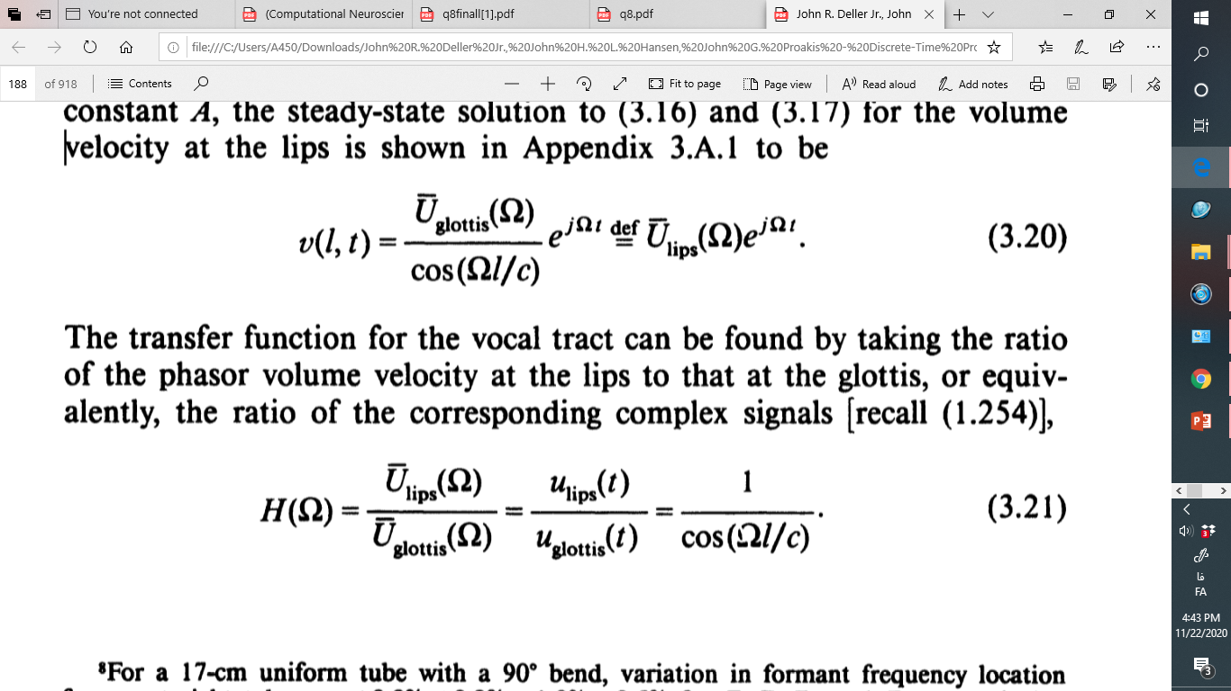
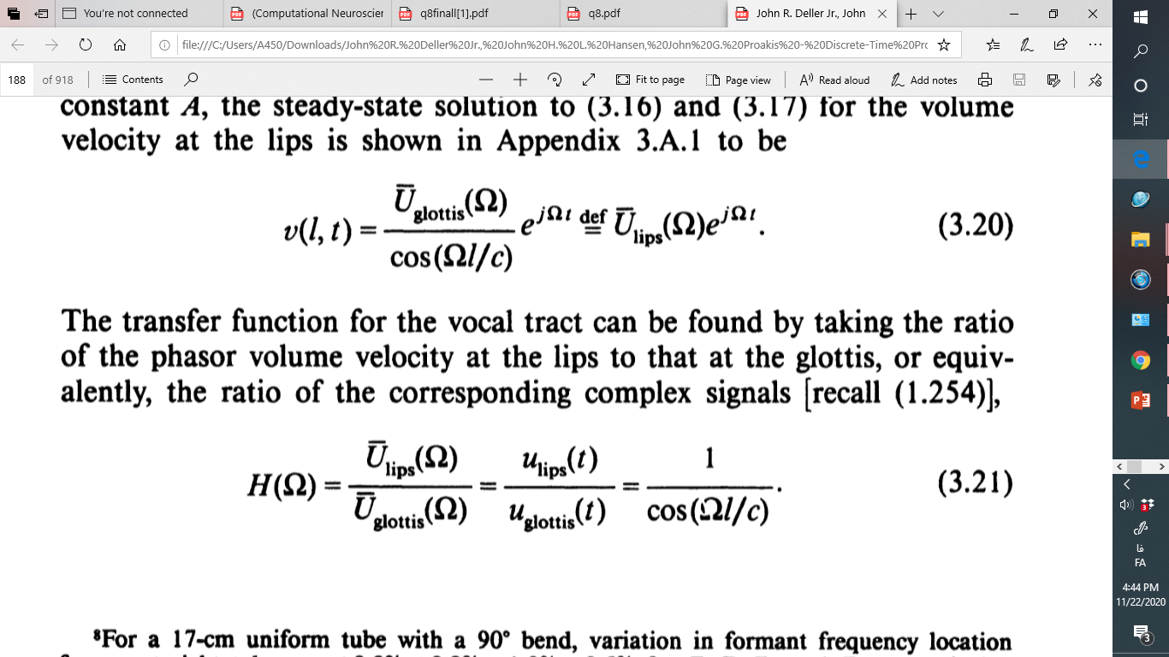
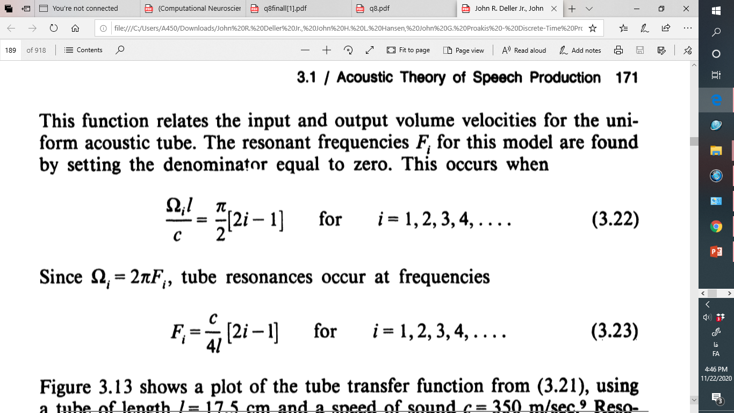
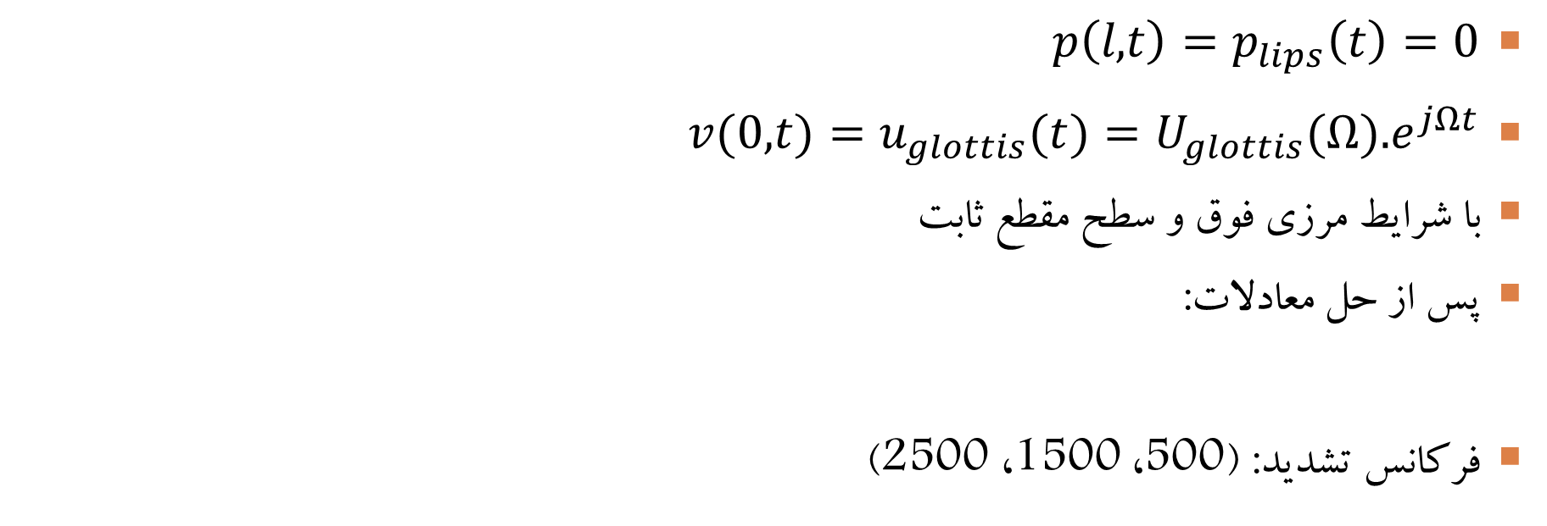
حل در حالت سرباز
$p\left(l,t\right)=p_{lips}\left(t\right)=0$
$v(0,t)=u_{glottis}(t)=U_{glottis}(Ω).e^{jΩt}$
با شرايط مرزی فوق و سطح مقطع ثابت
پس از حل معادلات:
فرکانس تشديد: (500، 1500، 2500)

Slide 8
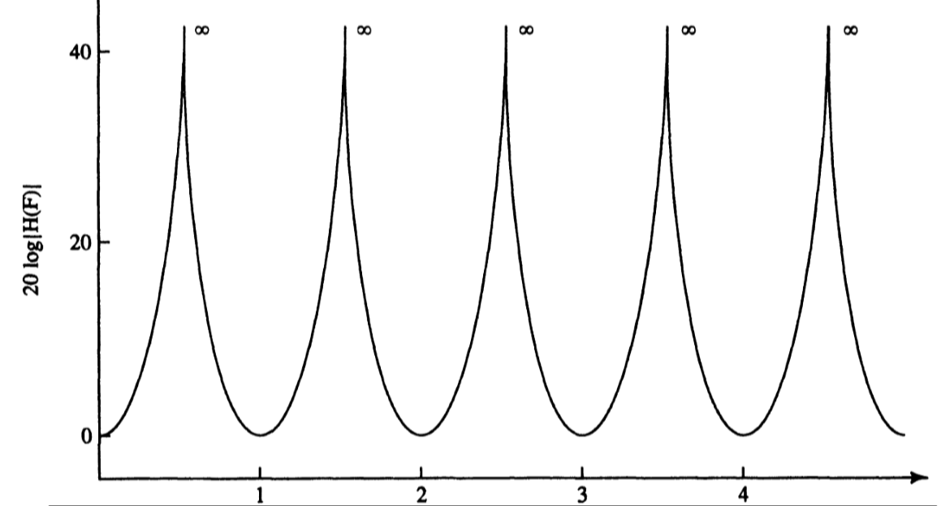
پاسخ فرکانسی لوله صوتی با مدل ساده

Slide 9
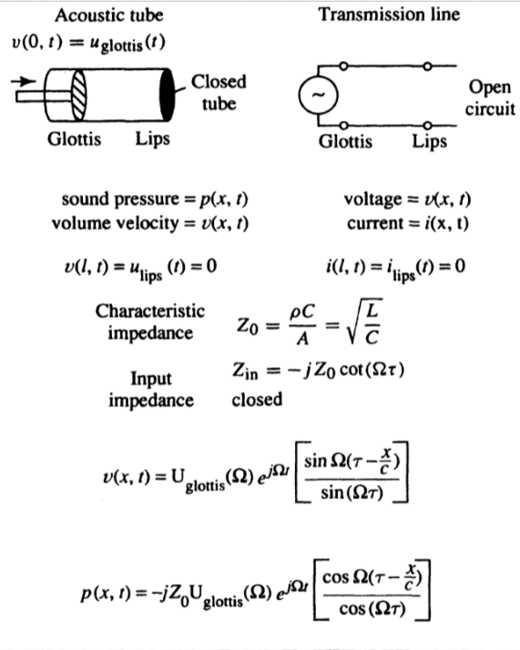
مدل خط انتقال

Slide 10
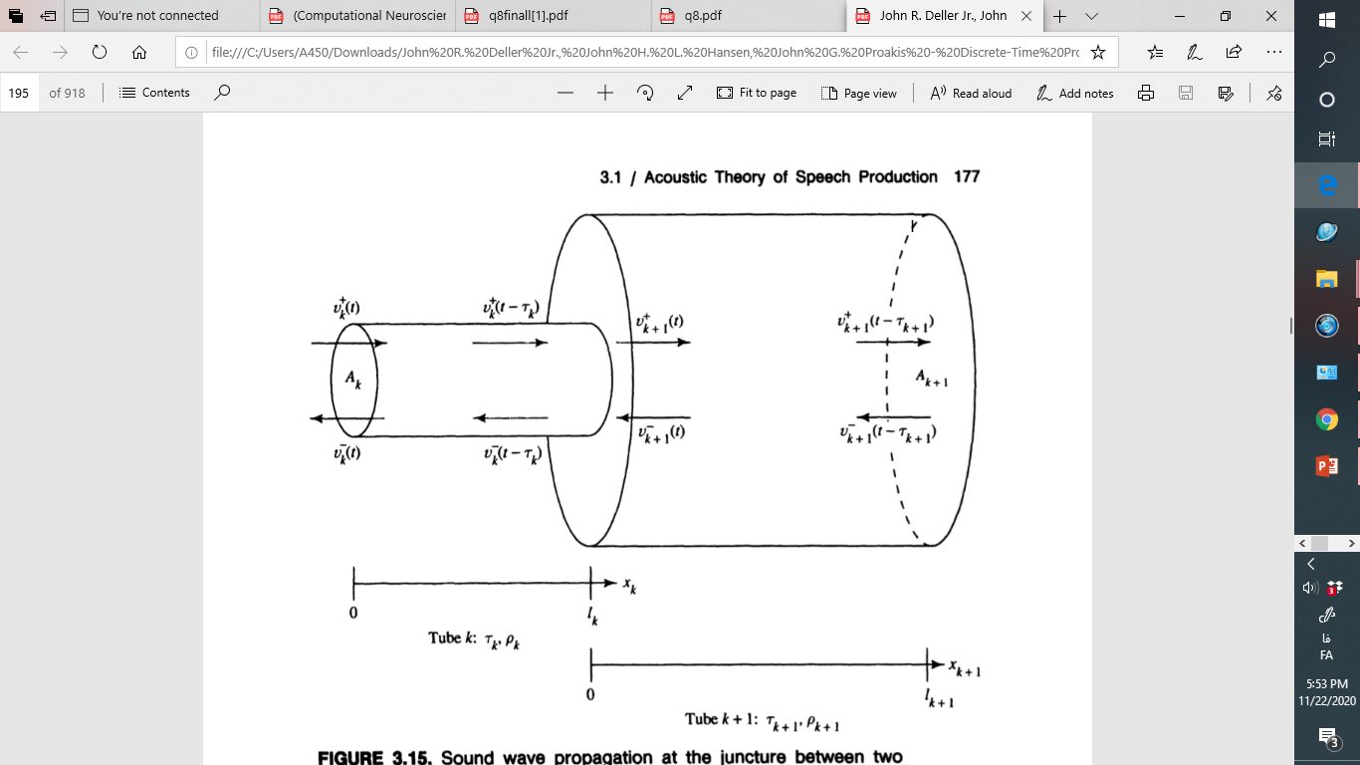
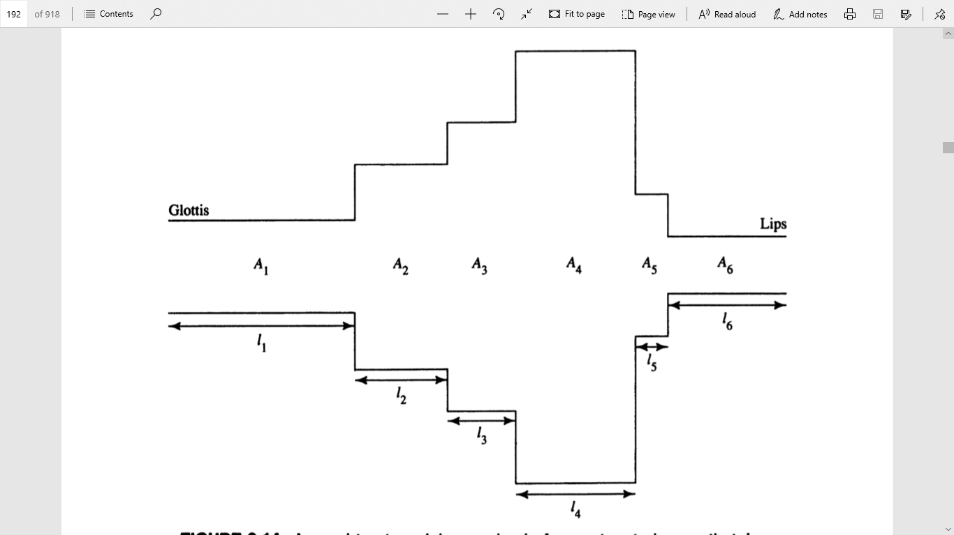
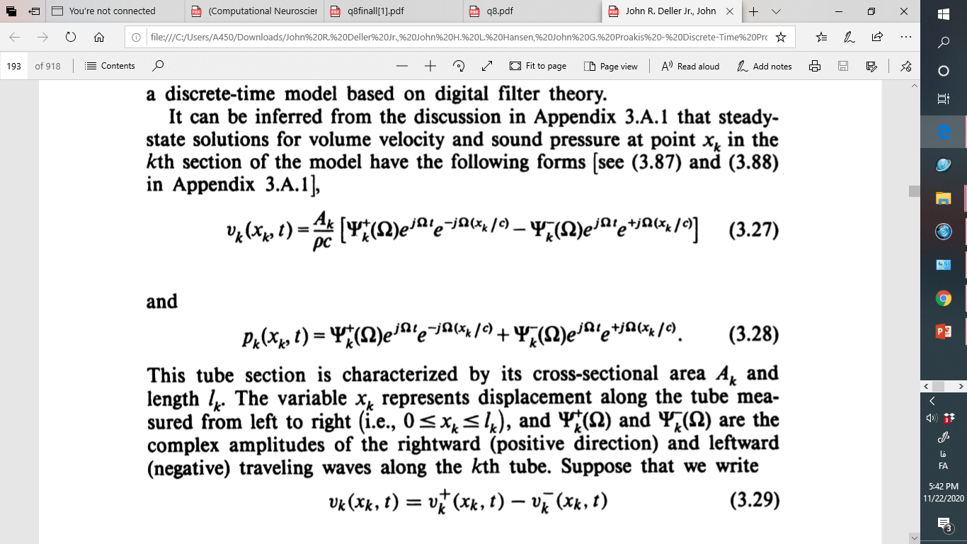
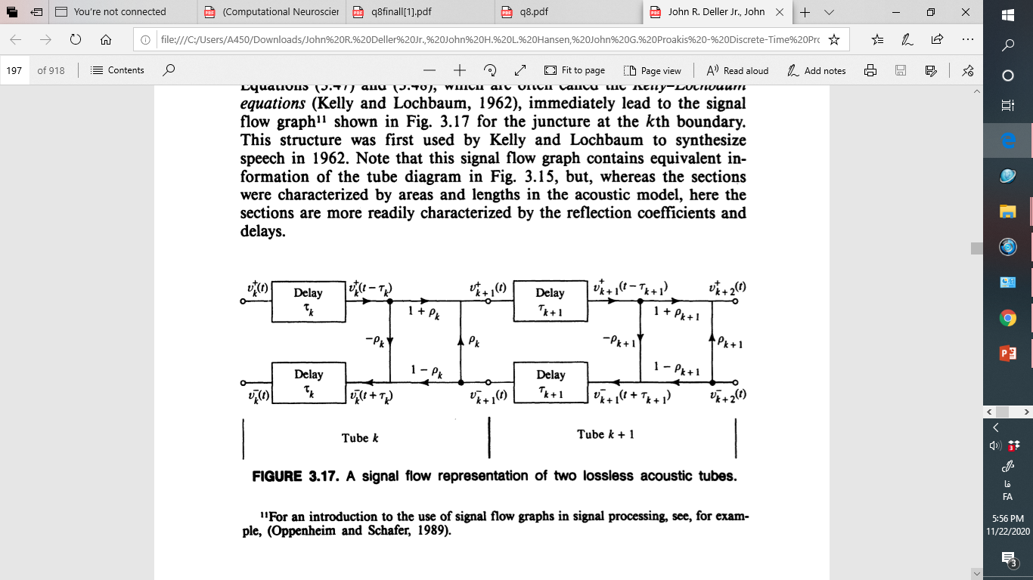
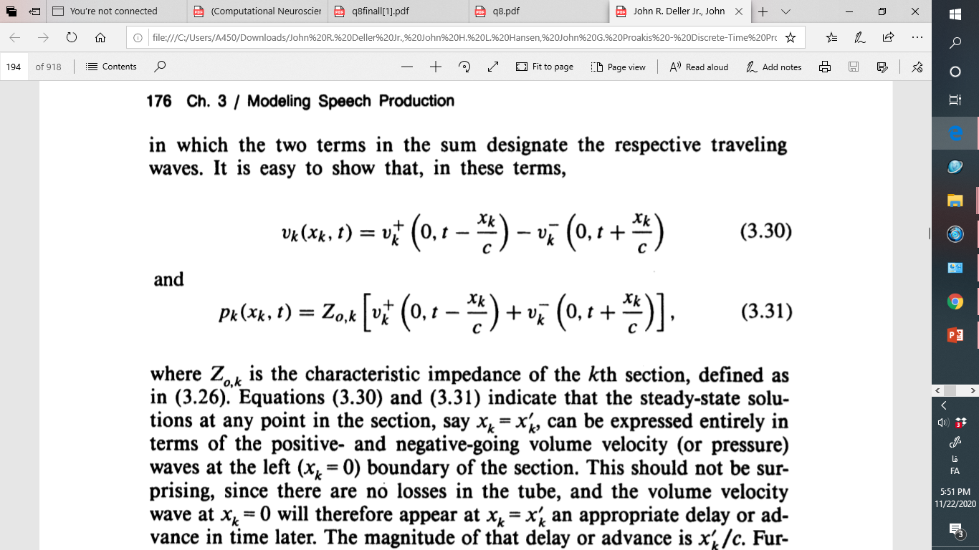
مدل اتصال چند لوله صوتی

Slide 11
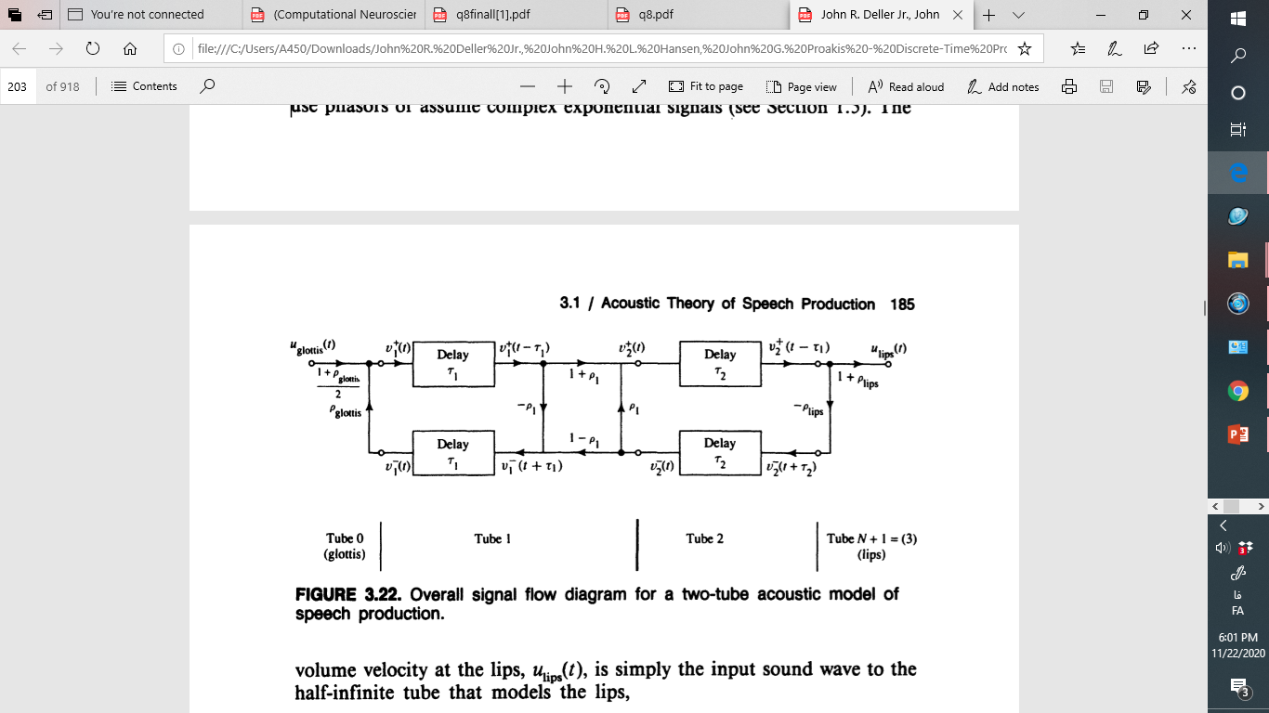
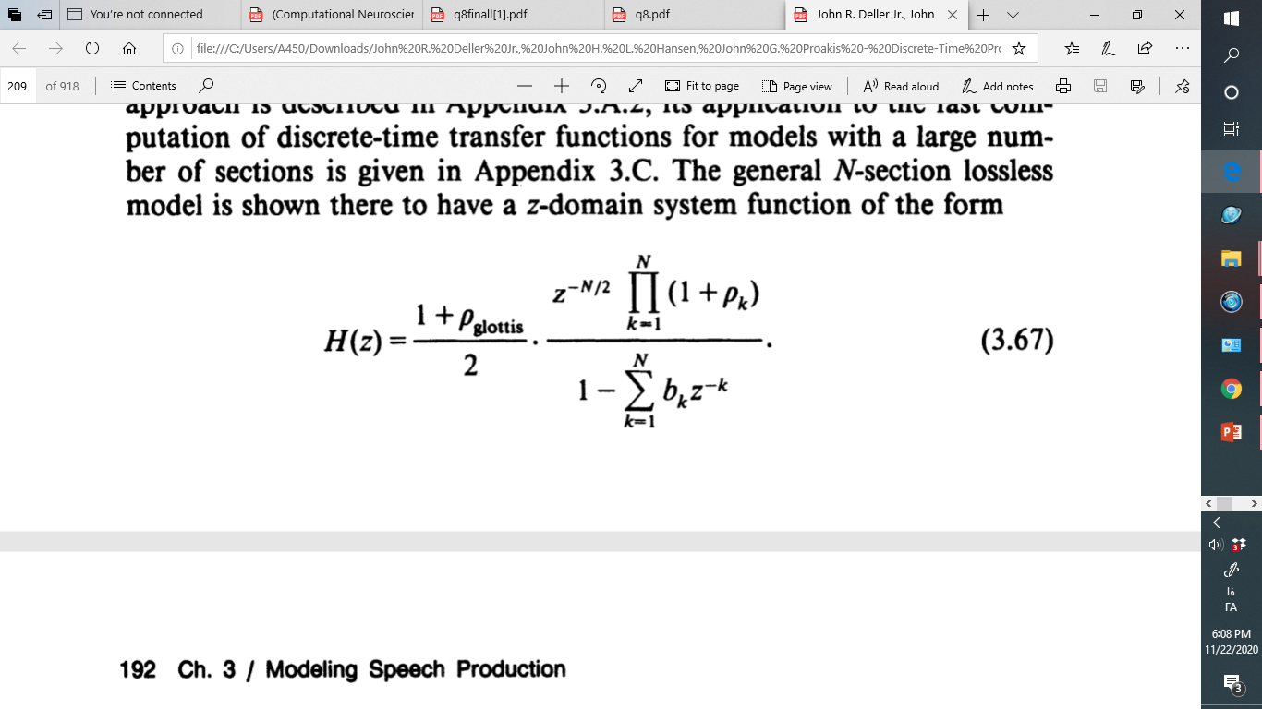
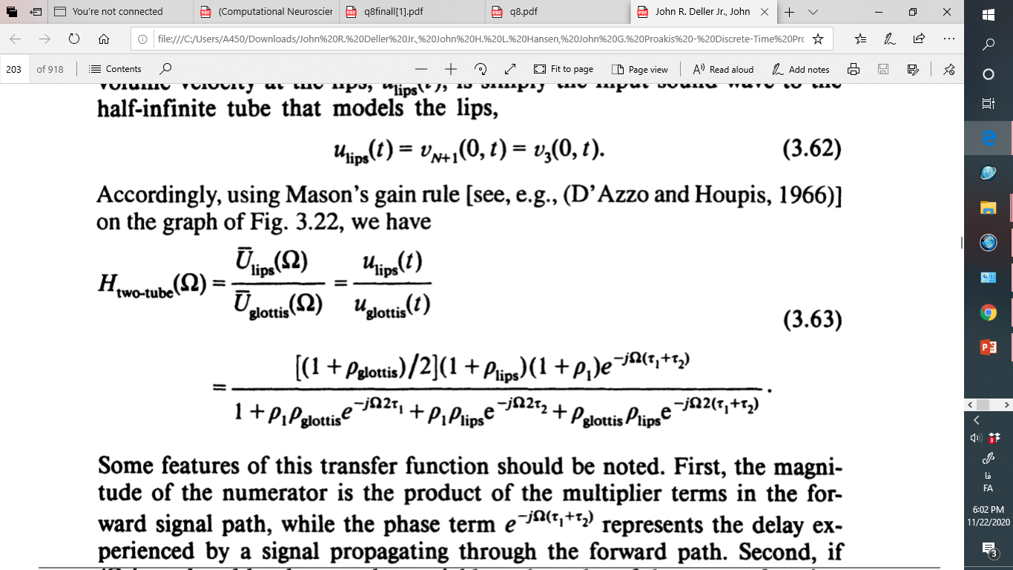
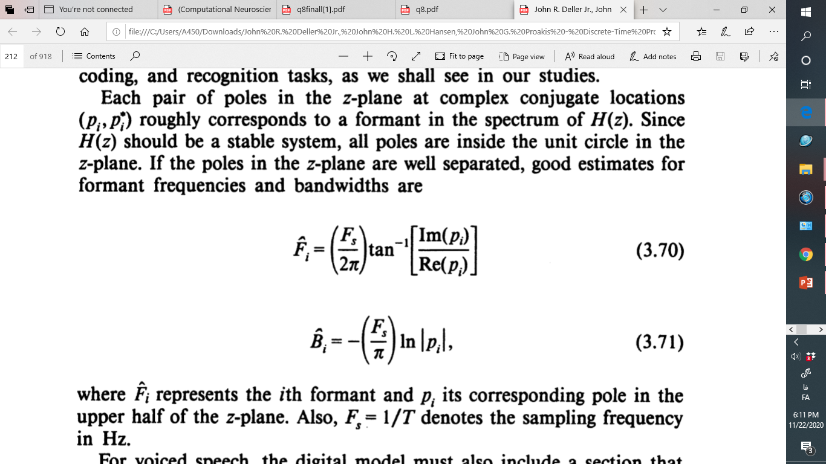
تابع
تابع تبديل تمام قطب

Slide 12
افزودن نويز به سيگنال
snoisy = s + 0.15*randn(length(s),1);
figure,plot(snoisy)
figure,subplot(211),plot(s)
subplot(212),plot(snoisy)
xlabel('Discrete Time')
sound(snoisy,16000)

Slide 13
فيلتر ديجيتال FIR
ورودی فيلتر: x(n)
خروجی فيلتر: y(n)
فيلتر قطب ندارد و فقط صفر دارد
در زمان محدود است
-1
-1
-1
-1
Z
Z
Z
Z

Slide 14
فيلتر ديجيتال IIR
فيلتر هم قطب و هم صفر دارد
X(n)
-1
-1
-1
-1
Z
Z
Z
Z
-1
-1
-1
-1
y(n)
Z
Z
Z
Z

Slide 15
نويز و فيلتر FIR
sf = filter(0.1*ones(1,10),1,s);

Slide 16
فيلتر با فاز خطی
sff = filtfilt(0.1*ones(1,10),1,s);

Slide 17
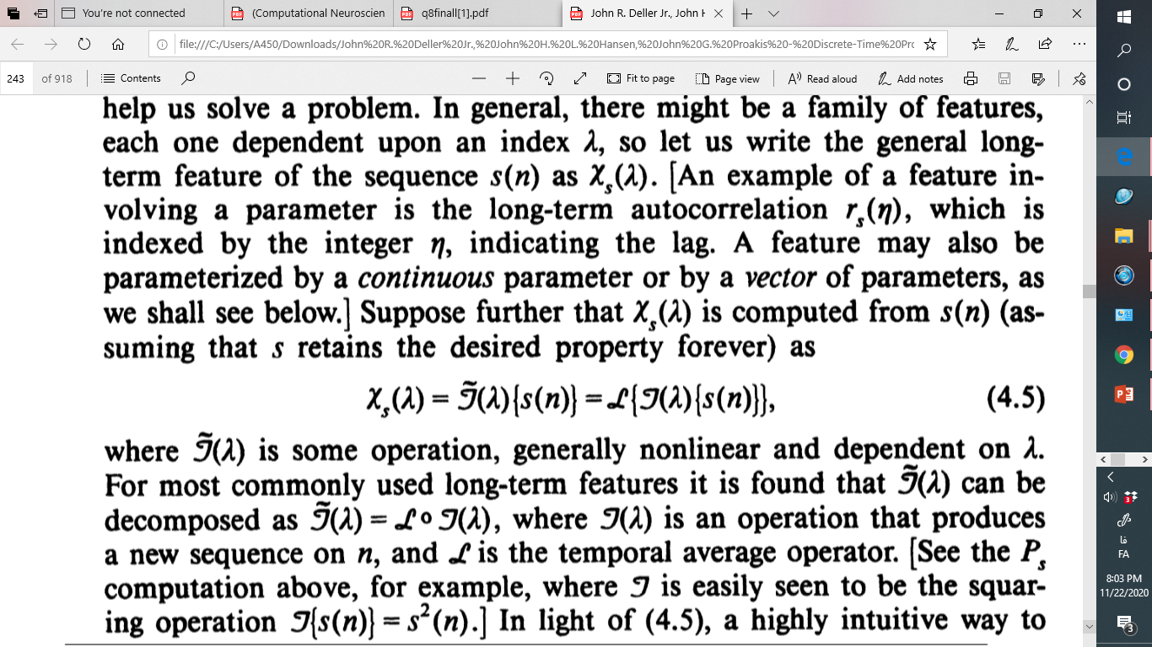
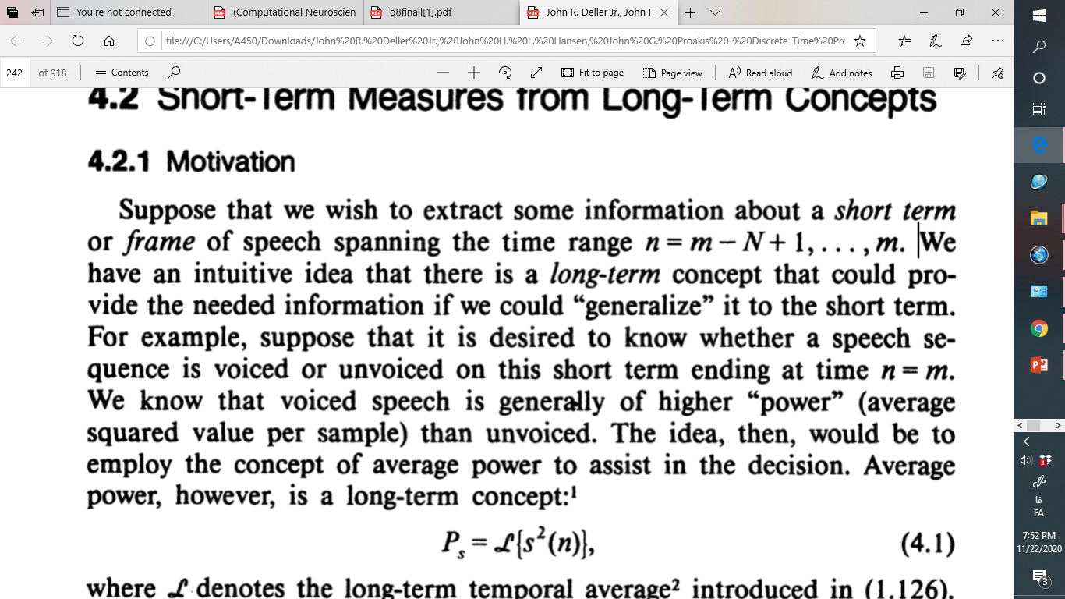
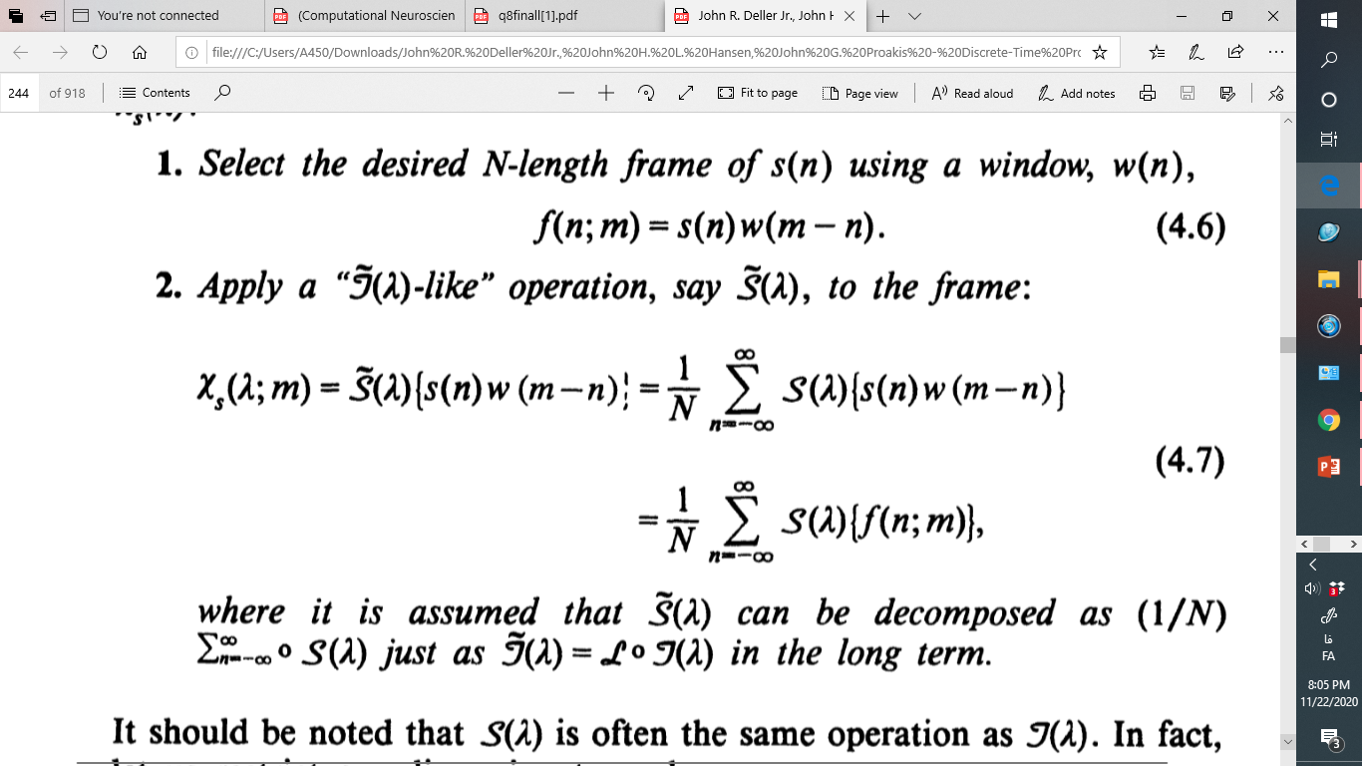
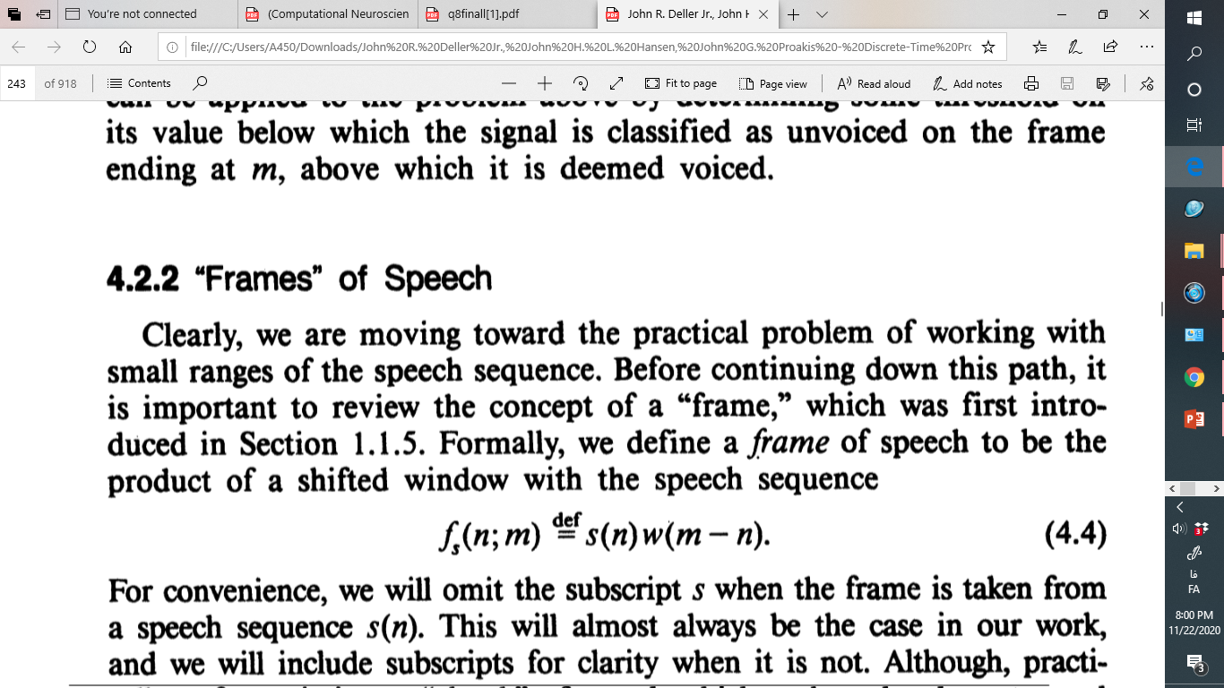
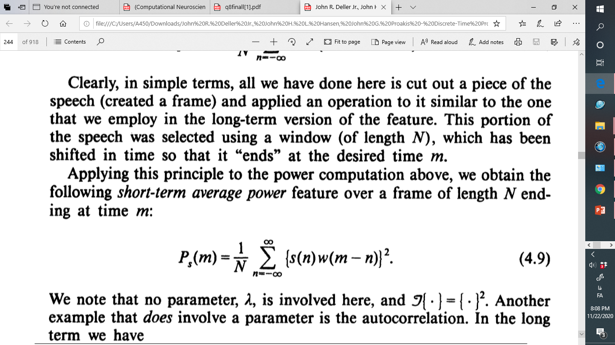
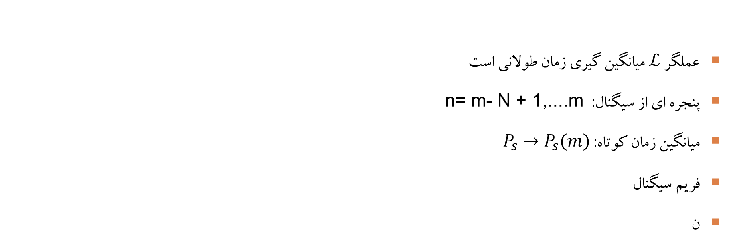
مقايسه توان سيگنال زمان کوتاه
عملگر $ℒ$ميانگين گيری زمان طولانی است
پنجره ای از سيگنال: n= m- N + 1,....m
ميانگين زمان کوتاه: $P_{s}→P_{s}(m)$
فريم سيگنال
ن

Slide 18
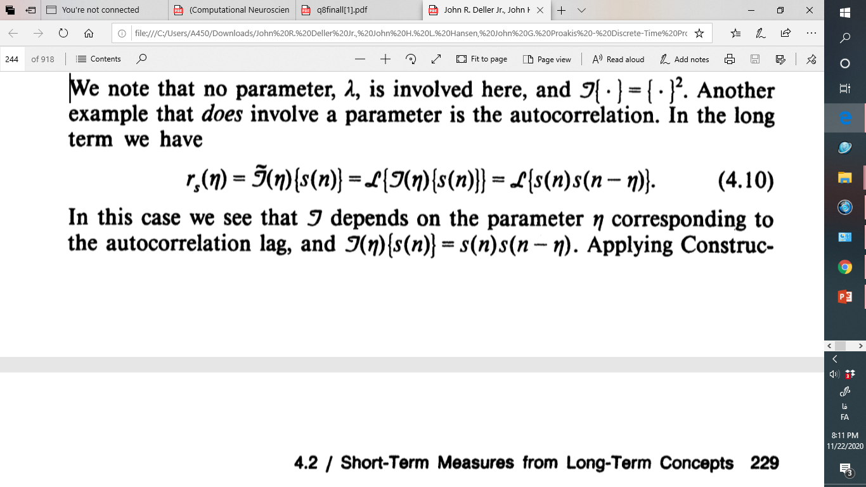
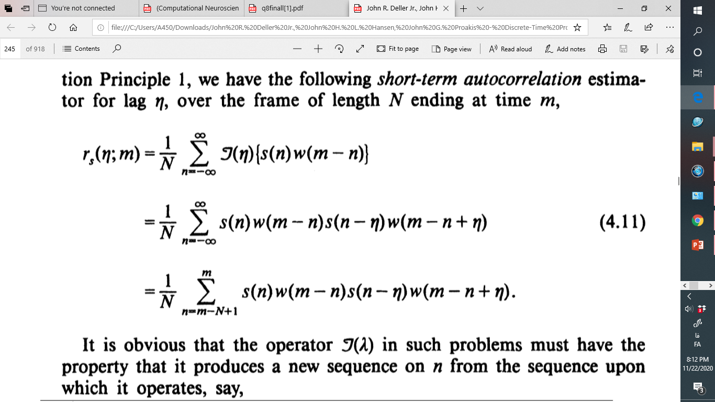
خودهمبستگی زمان کوتاه

Slide 19
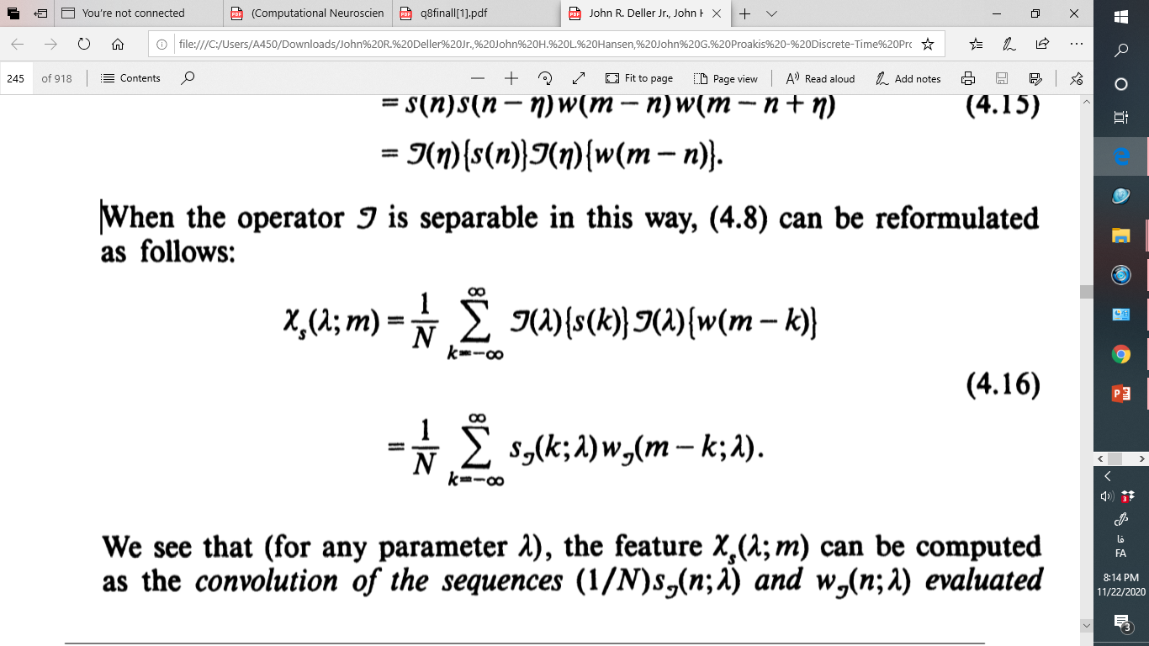
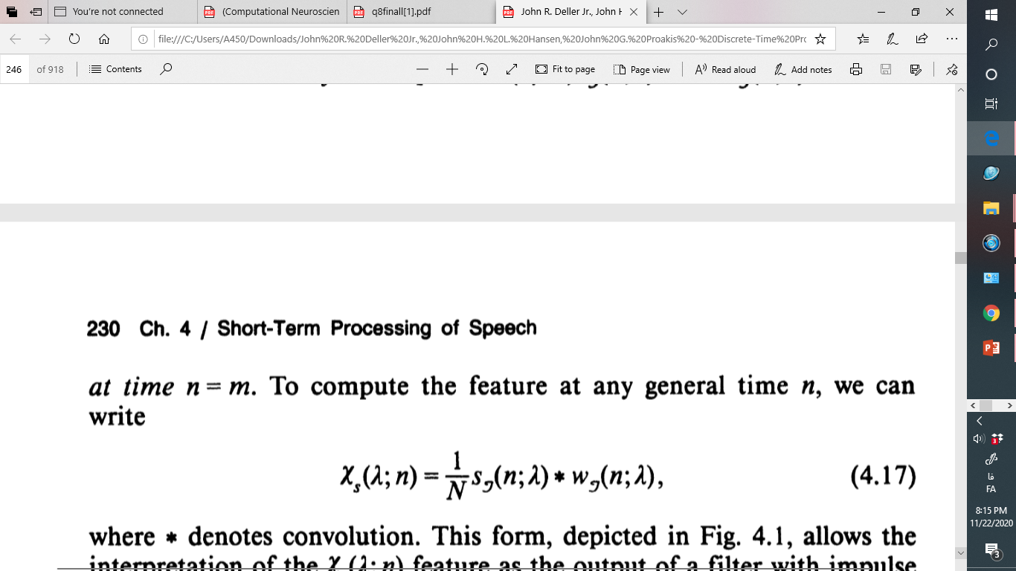
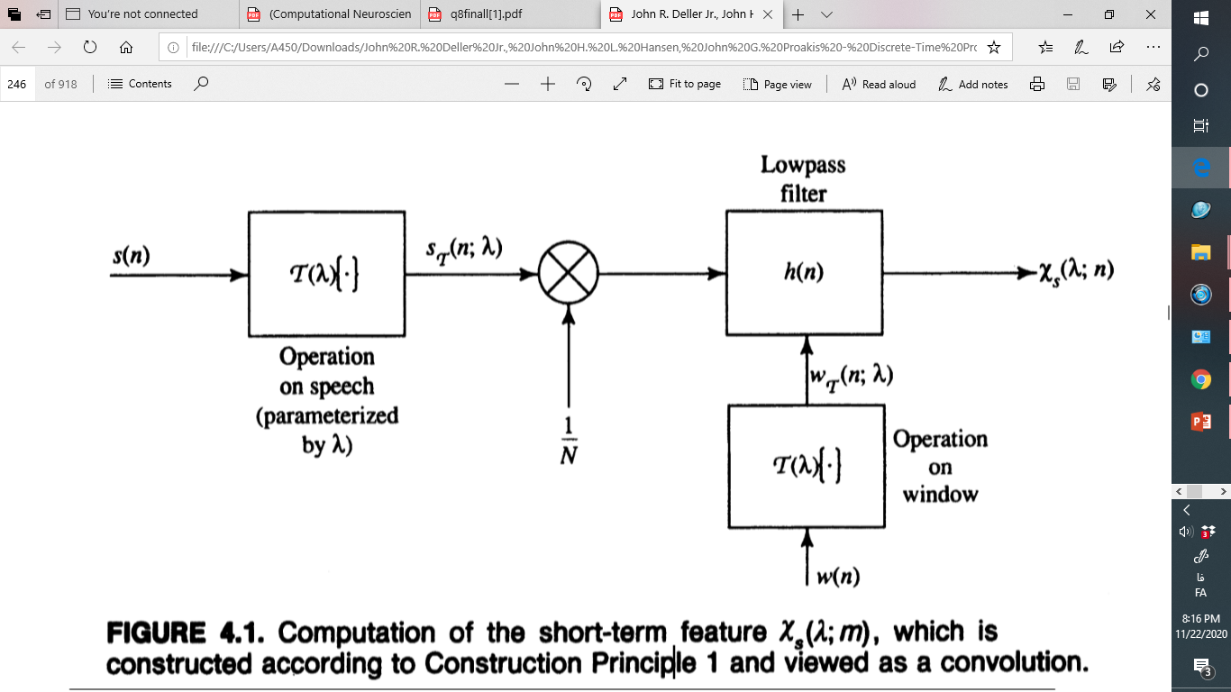
نمايش به صورت 1:

Slide 20
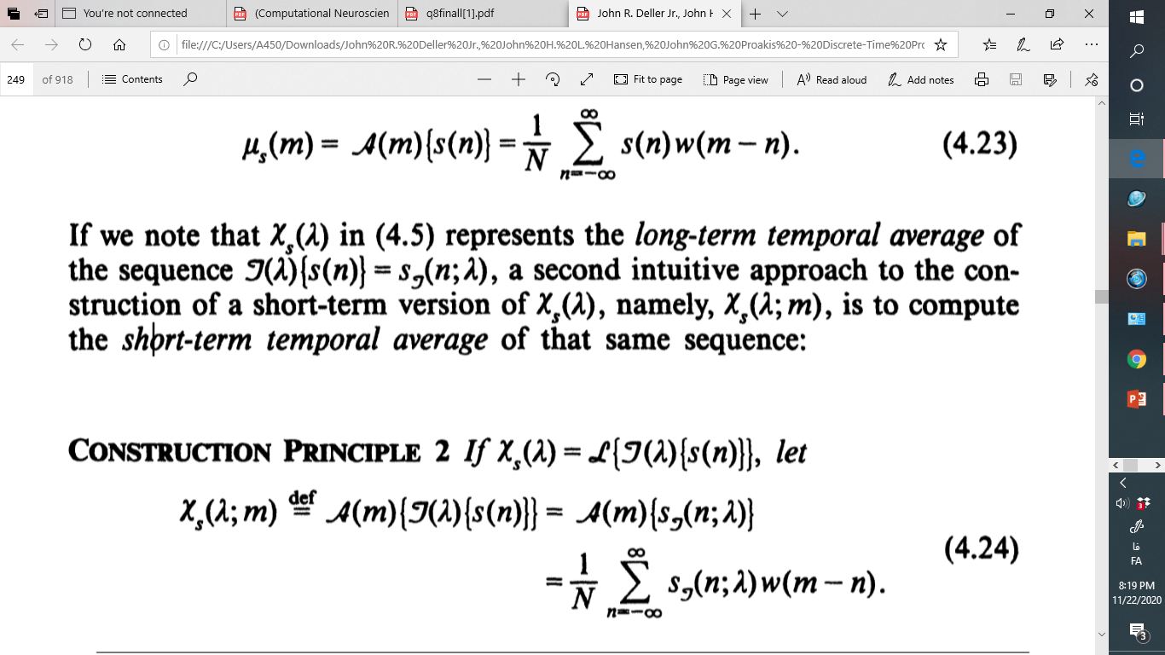
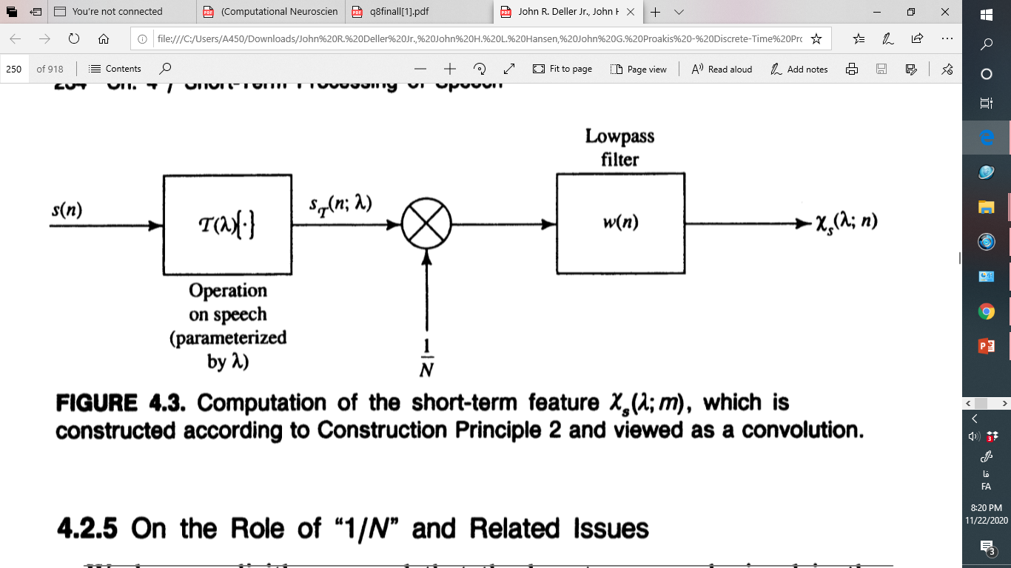
نمايش به صورت 2: پنجره کردن حاصل

Slide 21
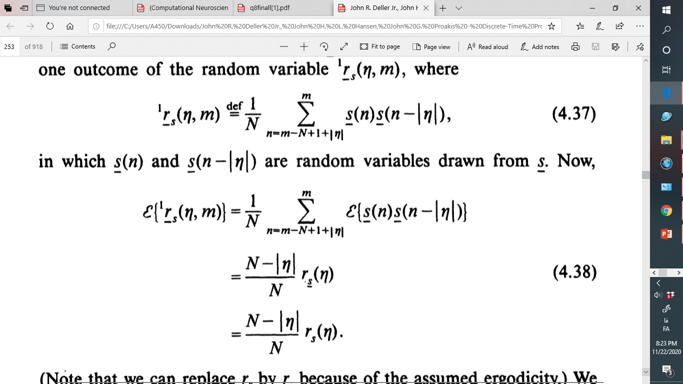
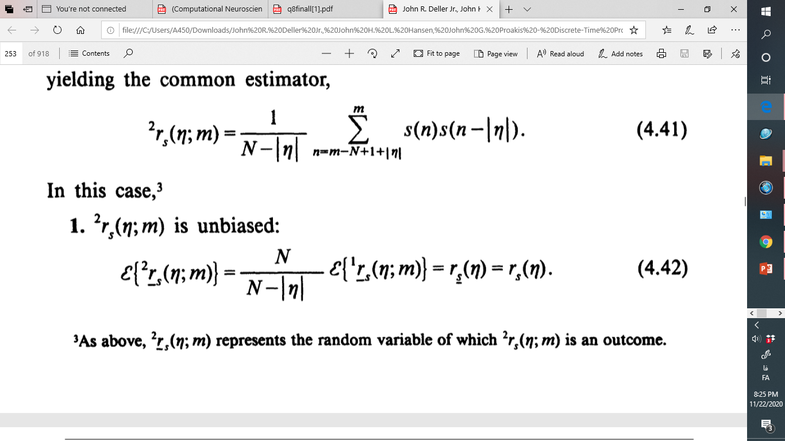
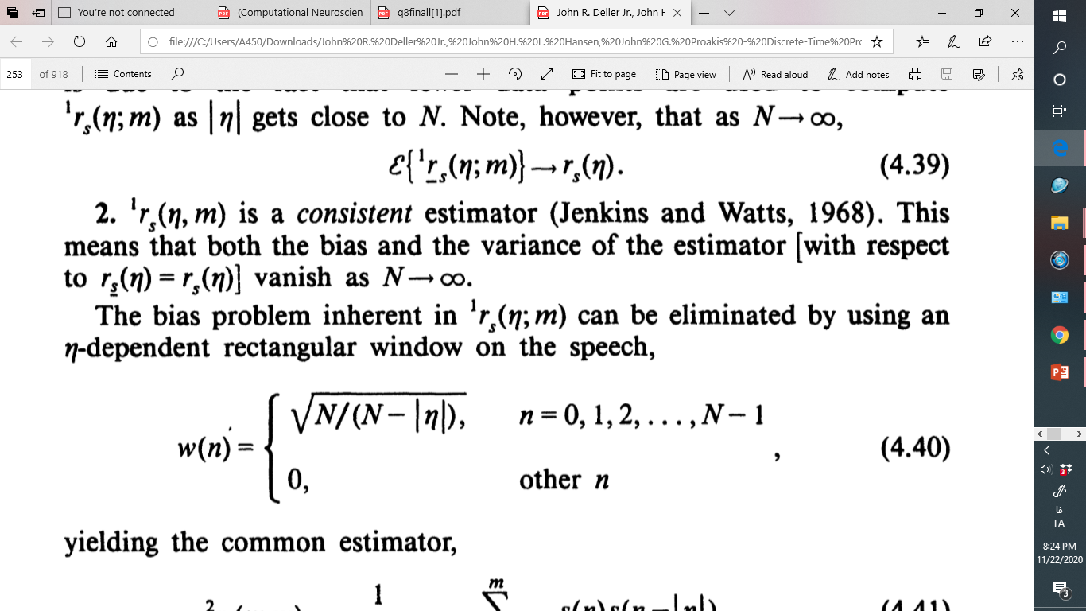
تابع خودهمبستگی زمان کوتاه: 1 و 2

Slide 22
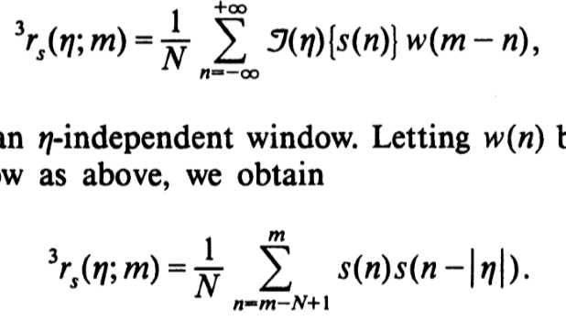
تابع خودهمبستگی زمان کوتاه: 3

Slide 23
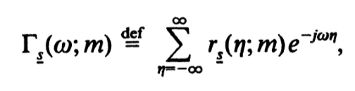
طيف توان زمان کوتاه

Slide 24
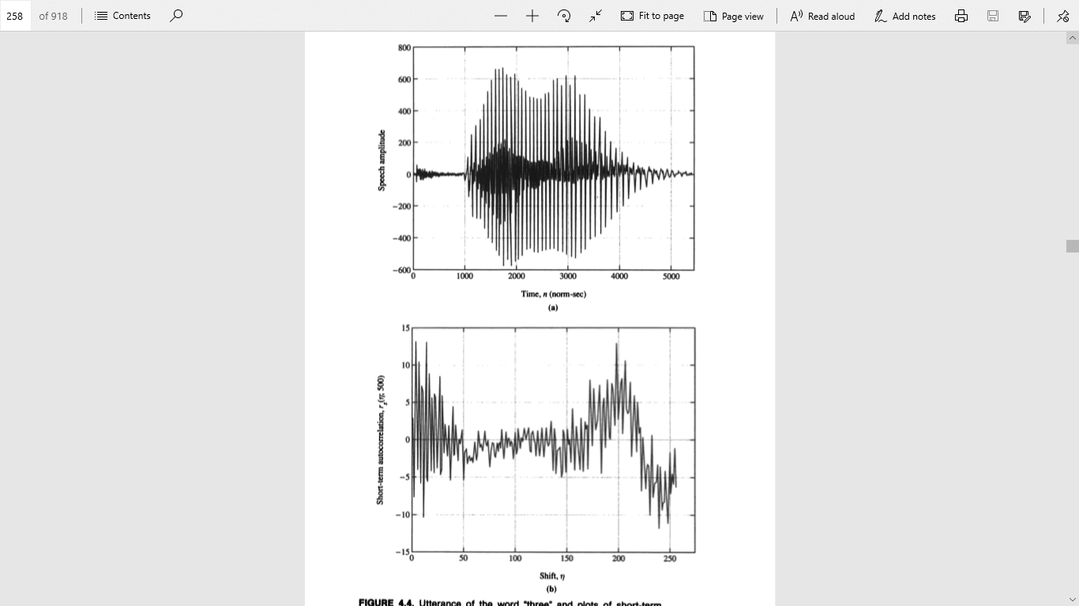
کاربرد خودهمبستگی در تعيين pitch: تلفظ three و /T/

Slide 25
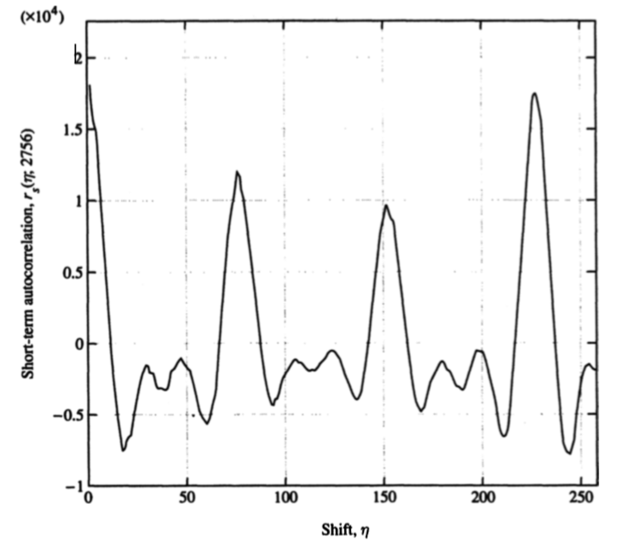
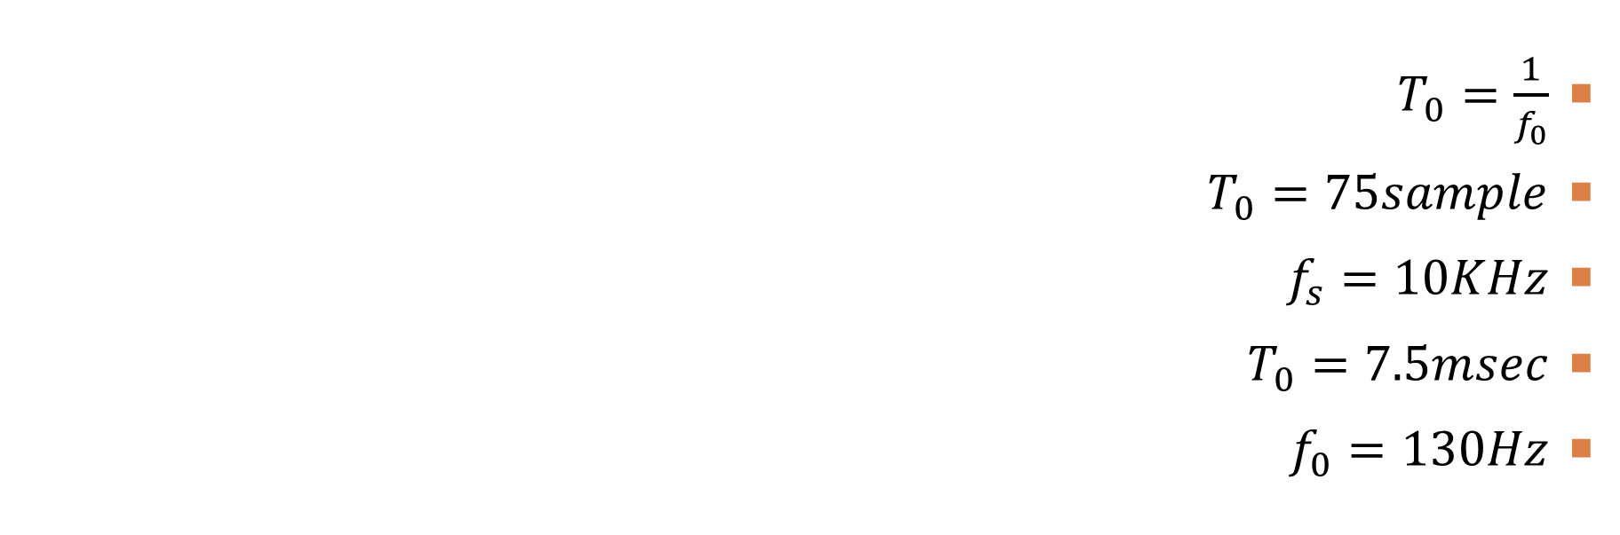
/i/
$T_{0}=\frac{1}{f_{0}}$
$T_{0}=75sample$
$f_{s}=10KHz$
$T_{0}=7.5msec$
$f_{0}=130Hz$

Slide 26
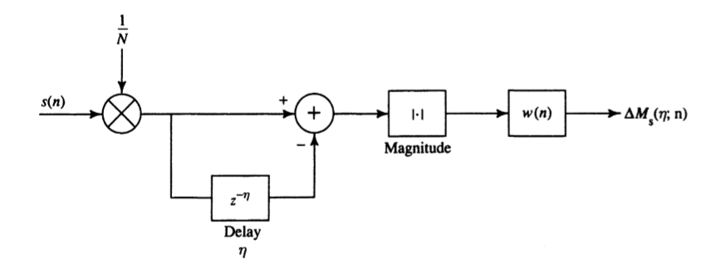
Average Magnitude Difference Function

Slide 27
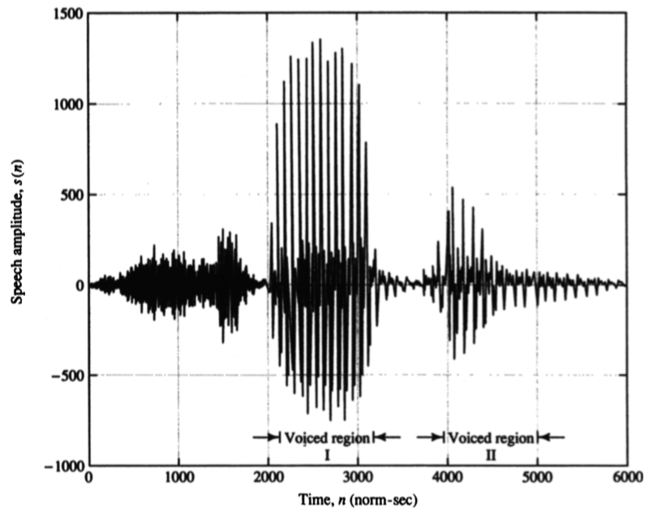

Slide 28
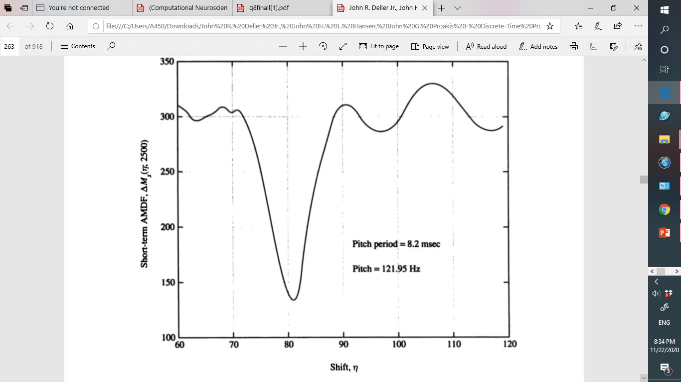
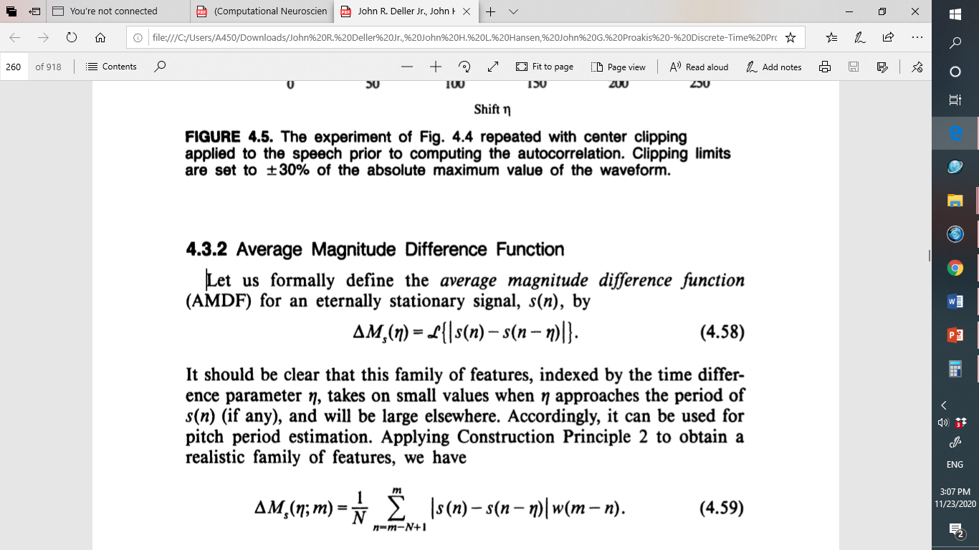
طول پنجره: 256
Average Magnitude Difference Function (AMDF)

Slide 29
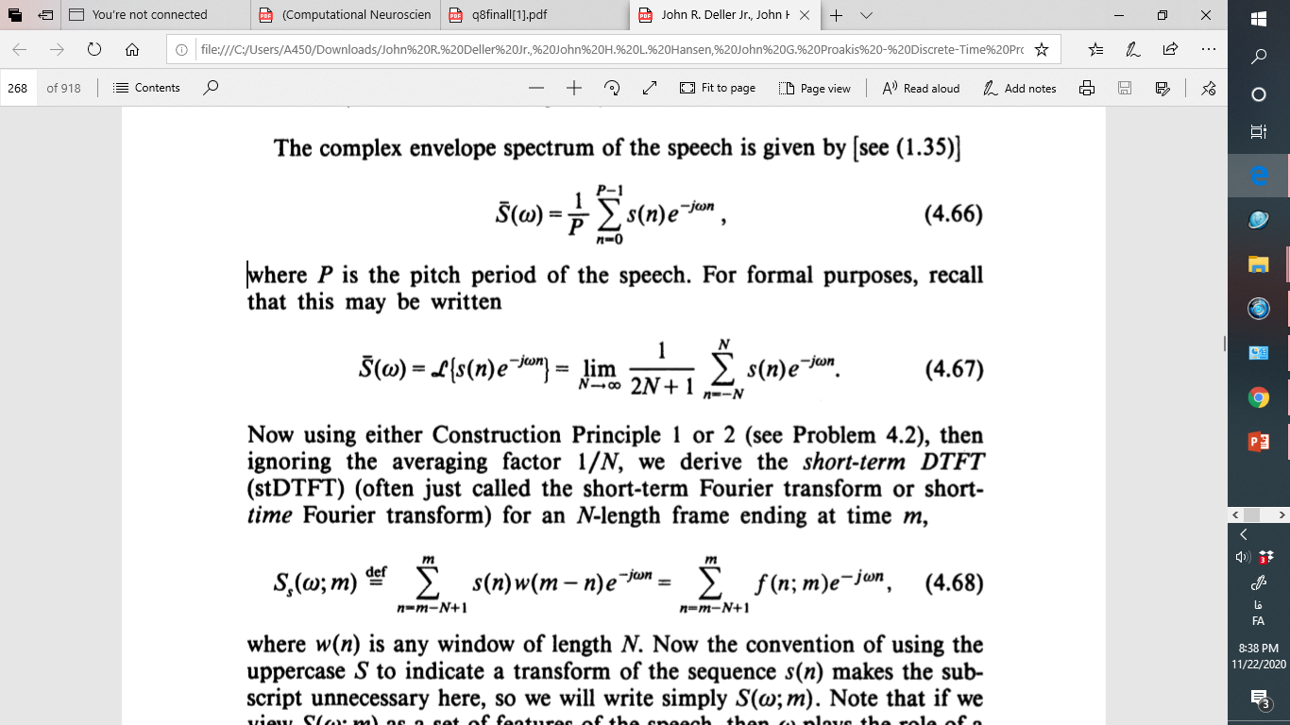

تبديل فوريه زمان کوتاه
DTDF

Slide 30

مدل توليد صحبت

Slide 31

مدل سيستمی صحبت

Slide 32

مدل سيستمی صحبت ساده شده

Slide 33

تجزيه سيستم

Slide 34


تجزيه سيستم

Slide 35


Linear Prediction Equations
Auto regressive model (AR)
Linear Predictive Code (LPC)

Slide 36

مساله ما

Slide 37

تفاسير مختلف با معنای يکسان
شناسايی سيستم: فيلتر بهينه ای که وقتی s(n) ورودی معکوس آن است، انرژی خروجی کمينه شود
پيشگويی خطی: فيلتر پيشگويی طراحی شود که توان خطای پيشگويی کمينه شود
Spectrral Flattenning

Slide 38


حل با تفسير شناسايی سيستم

Slide 39


Slide 40

برای حالتی که e(n) نويز سفيد باشد، فيلتر شناسايی شده دقيق است (بی واک)
نويز سفيد متعامد است
واک دار
صحبت مردانه
گام پايين: تقريبا متعامد
صحبت زنانه
غيرمتعامد

Slide 41


صدای زنانه و مردانه

Slide 42

اثر افزايش مرتبه مدل

Slide 43

تحليل پيشگويی خطی زمان کوتاه

Slide 44

روشهای حل
روش بازگشتی لوينسون-دوربين

Slide 45

الگوريتم SIFT

Slide 46


نتايج SIFT

